Slide 1


Liceo Compu-market
NOMBRE: Cristian Daniel Boror Santizo
CATREDRA: PRACTICA SUPERVISZADA
CATREDRATICO : Erick Gonzales
CLAVE: 3
GRADO: “B”
SECCION: 5TO BACO
FECHA: 20-04-2017

Slide 2
INTRODUCCION
En la siguiente información les traigo un breve resumen y una explicación detalla de la los siguientes temas
1. Historia da la computación
2. Historia de la programación
3. Mantenimiento preventivo
Y adarles a conocer mas de estos temas ya que es importante en la vida del ser humano

Slide 3
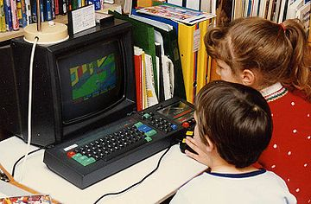
Historia de la computación
Originalmente el término "computadora personal" apareció en un artículo del New York Times el 3 de noviembre de 1962, informando de la visión de John W. Mauchly sobre el futuro de la computación, según lo detallado en una reciente reunión del American Institute of Industrial Engineers. Mauchly indicó, "No hay razón para suponer que un chico o chica promedio, no pueda ser dueño de una computadora personal".1
Seis años más tarde un fabricante tomó el riesgo de referirse a su producto de esta manera, cuando Hewlett-Packard hizo publicidad de sus "Powerful Computing Genie" como "La nueva computadora personal Hewlett-Packard 9100A".2 Este anuncio fue juzgado como demasiado radical para la audiencia a la que iba destinado, y fue reemplazado por un anuncio mucho más sobrio para la calculadora programable HP 9100A.3 4
Durante los siguientes siete años la expresión había ganado suficiente reconocimiento, por lo que cuando la revista Byte publicó su primera edición, se refirió a sus lectores como "en el campo de la computación personal",5 y Creative Computing definió la computadora personal como un "sistema no-compartido (es decir, que no era de tiempo compartido, como los grandes equipos de la época), que cuenta con suficiente potencia de procesamiento, y capacidades de almacenamiento para satisfacer las necesidades de un usuario individual".6 Dos años más tarde, ocurrió lo que la revista Byte llamó la "Trinidad de 1977" de las pequeñas computadoras pre-ensambladas que llegaron al mercado:7 el Apple II y el PET 2001, que fueron promocionados como computadoras personales,8 9 mientras que el TRS-80 era descrito como un microcomputador usado para las tareas del hogar incluyendo la "gestión financiera personal". En 1979 fueron vendidos más de medio millón de microcomputadoras y los jóvenes de esos días tuvieron un nuevo concepto de la computadora personal.10

Slide 4
Las partes de una computadora
1.teclado
2.unidad central de procesador
3.monitor (mouse)
4.raton (mouse)
5.disquetera
6.cd-rom

Slide 5
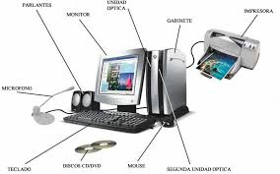
Imágen de partes de la computadora

Slide 6
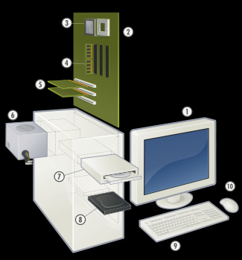
HARDWARE
corresponde a todas las partes físicas y tangibles de una computadora: sus componentes eléctricos, electrónicos, electromecánicos y mecánicos; sus cables, gabinetes o cajas, periféricos de todo tipo y cualquier otro elemento físico involucrado
estés son hardware típicos de una computadora.

Slide 7
SOFTWARE
Tales componentes lógicos incluyen, entre otros, aplicaciones informáticas tales como procesador de textos, que permite al usuario realizar todas las tareas concernientes a edición de textos; software de sistema, tal como un sistema operativo, el que, básicamente, permite al resto de los programas funcionar adecuadamente, facilitando la interacción con los componentes físicos y el resto de las aplicaciones, también provee una interfaz ante el usuario.
La palabra «software» se refiere al equipamiento lógico o soporte lógico de un computador digital, y comprende el conjunto de los componentes lógicos necesarios para hacer posible la realización de una tarea específica, en contraposición a los componentes físicos del sistema (hardware).

Slide 8
Historia de la programación
Para crear un programa, y que la computadora lo interprete y ejecute las instrucciones escritas en él, debe escribirse en un lenguaje de programación. En sus inicios las computadoras interpretaban solo instrucciones en un lenguaje específico, del más bajo nivel, conocido como código máquina, siendo éste excesivamente complicado para programar. De hecho solo consiste en cadenas de números 1 y 0 (sistema binario). Para facilitar el trabajo de programación, los primeros científicos, que trabajaban en el área, decidieron reemplazar las instrucciones, secuencias de unos y ceros, por palabras o abreviaturas provenientes del inglés; las codificaron y crearon así un lenguaje de mayor nivel, que se conoce como Assembly o lenguaje ensamblador. Por ejemplo, para sumar se podría usar la letra A de la palabra inglesa add (sumar). En realidad escribir en lenguaje ensamblador es básicamente lo mismo que hacerlo en lenguaje máquina, pero las letras y palabras son bastante más fáciles de recordar y entender que secuencias de números binarios. A medida que la complejidad de las tareas que realizaban las computadoras aumentaba, se hizo necesario disponer de un método sencillo para programar. Entonces, se crearon los lenguajes de alto nivel. Mientras que una tarea tan trivial como multiplicar dos números puede necesitar un conjunto de instrucciones en lenguaje ensamblador, en un lenguaje de alto nivel bastará con solo una. Una vez que se termina de escribir un programa, sea en ensamblador o en algunos lenguajes de alto nivel, es necesario compilarlo, es decir, traducirlo completo a lenguaje máquina.1 Eventualmente será necesaria otra fase denominada comúnmente link o enlace, durante la cual se anexan al código, generado durante la compilación, los recursos necesarios de alguna biblioteca. En algunos lenguajes de programación, puede no ser requerido el proceso de compilación y enlace, ya que pueden trabajar en modo intérprete. Esta modalidad de trabajo es equivalente pero se realiza instrucción por instrucción, a medida que es ejecutado el programa.

Slide 9
Importantes programas de la programación
JAVA
C
C++
C#
Python
PHP
VISUAL BASIC
PEL
JAVAS SCRIP
DELPY OBJETIO PASCAL

Slide 10
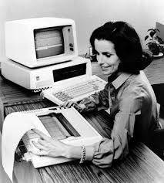
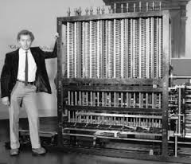
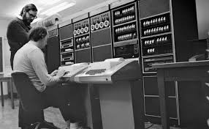
IMÁGENES DE LA PROGRAMACION

Slide 11
LOS QUE INVENTARON LA PROGRAMACION
A finales de 1953, John Backus sometió una propuesta a sus superiores en IBM para desarrollar una alternativa más práctica al lenguaje ensamblador para programar la computadora central IBM 704. El histórico equipo Fortran de Backus consistió en los programadores Richard Goldberg, Sheldon F. Best, Harlan Herrick, Peter Sheridan, Roy Nutt, Robert Nelson, Irving Ziller, Lois Haibt y David Sayre.[2] El primer manual para el lenguaje Fortran apareció en octubre de 1956, con el primer compilador Fortran entregado en abril de 1957. Esto era un compilador optimizado, porque los clientes eran reacios a usar un lenguaje de alto nivel a menos que su compilador pudiera generar código cuyo desempeño fuera comparable al de un código hecho a mano en lenguaje ensamblador. En 1960, se creó COBOL, uno de los lenguajes usados aún en 2010 en informática de gestión. A medida que la complejidad de las tareas que realizaban las computadoras aumentaba, se hizo necesario disponer de un método más eficiente para programarlas. Entonces, se crearon los lenguajes de alto nivel, como lo fue BASIC en las versiones introducidas en los microordenadores de la década de 1980. Mientras que una tarea tan sencilla como sumar dos números puede necesitar varias instrucciones en lenguaje ensamblador, en un lenguaje de alto nivel bastará con solo una.

Slide 12
MATENIMIENTO PREVENTIVO
En las operaciones de mantenimiento, el mantenimiento preventivo es el destinado a la conservación de equipos o instalaciones mediante la realización de revisión y reparación que garanticen su buen funcionamiento y fiabilidad. El mantenimiento preventivo se realiza en equipos en condiciones de funcionamiento, por oposición al mantenimiento correctivo que repara o pone en condiciones de funcionamiento aquellos que dejaron de funcionar o están dañados.
El primer objetivo del mantenimiento es evitar o mitigar las consecuencias de los fallos del equipo, logrando prevenir las incidencias antes de que estas ocurran. Las tareas de mantenimiento preventivo pueden incluir acciones como cambio de piezas desgastadas, cambios de aceites y lubricantes, etc. El mantenimiento preventivo debe evitar los fallos en el equipo antes de que estos ocurran.
Algunos de los métodos más habituales para determinar que procesos de mantenimiento preventivo deben llevarse a cabo son las recomendaciones de los fabricantes, la legislación vigente, las recomendaciones de expertos y las acciones llevadas a cabo sobre activos similares.

Slide 13
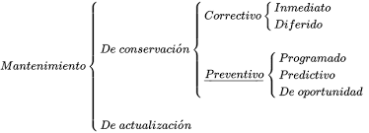
Tipos de mantenimiento preventivo

Slide 14
COSECUENSIAS AL NO RALIZAR MANTEMIENTO PREVENTIVO
TIPOS | RESULTADO DE MATENIMIENTO | COSECUENSIA A NO HACERLO
Mantenimiento Correctivo | corregir los defectos que se van presentando en los distintos equipos | Dificultad3s en la computadora
Mantenimiento Preventivo | s el mantenimiento que tiene por misión mantener un nivel de servicio determinado en los equipos | Para que no haiga ningún defecto
Mantenimiento Predictivo | Es el que persigue conocer e informar permanentemente del estado y operatividad de las instalaciones mediante el conocimient | fuertes conocimientos matemáticos, físicos y/o técnicos.
Mantenimiento Cero Horas (Overhaul) | Es el conjunto de tareas cuyo objetivo es revisar los equipos a intervalos programados bien antes de que aparezca ningún fallo | probabilidad un tiempo de buen funcionamiento fijado de antemano.
Mantenimiento En Uso | es el mantenimiento básico de un equipo realizado por los usuarios del mismo | Dañar el equipo

Slide 15
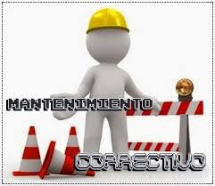
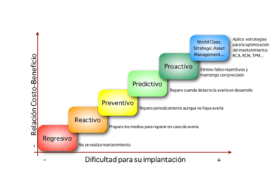
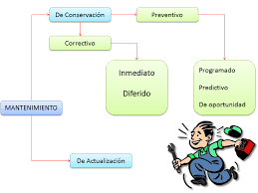
Imágenes

Slide 16
SmartArt
Mantenimiento
preventivo
Tipos de mantenimientos
Consecuencia a no
Realizar
matenimiento
preventivo
Imágenes
Graficas

Slide 18
Conclusiones
Al finalizar este trabajo pude aprender un poco más sobre la informática por ejemplo como realizar diferentes videos y los pasos que se requieren para hacerlos. Pero lo más importante que aprendí y que pondré en práctica con los niños cuando sea una profesional será los distintos juegos que ya que tratan de mucho análisis para realizarlos y así podrán desarrollar más rápido su mente.
Al terminar este trabajo aprendí el uso que se le deben dar a las computadoras, como las han ido desarrollando con el tiempo y que son muy importantes en nuestra vida para y especialmente en la educación ya que nos facilitan l trabajo y los niños aprenden mejor. También pude aprender sobre como realizar videos y como aplicar la computadora en la enseñanza.
Al concluir este proyecto pude reafirmar mis conocimientos sobre los distintos tipos de computadoras, el uso de cada una, como se han desarrollado con el pasar de los años, que son muy útiles para desarrollar las diferentes actividades diarias y que para nuestra vida profesional van a hacer un buen instrumento

